Slide 1
Laboratorio 10
Validación de Formularios

Slide 2
Método 1, validación en el backend
Mecanismo: Al hacer el post, se ejecuta la validación.
Ventajas: Si se desactiva JavaScript la información de todas formas se valida.
Desventajas: El usuario debe esperar a que el server contesté para saber que había un problema con sus datos.
Procedimiento:
Crear un Action y hacer un Override al método validate()

Slide 3
Método 2, validación con JavaScript
Mecanismo: Validación con los elementos del JavaScript de bootstrap al momento de realizar el envío de la forma.
Ventajas: Se ejecuta en el cliente y es más rápida la validación.
Desventajas: Si se desactiva JavaScript en el cliente, no funciona.

Slide 4
Método 2-1, ejemplo con bootstrap
Ver http://starkcode.blogspot.com/2014/11/validar-formulario-con-bootstrap-y.html
Procedimiento:
Agregar la clase correspondiente al form y agregar el código JavaScript

Slide 5
Método 2-2, ejemplo con Jquery + validate.js
Ver. https://docs.microsoft.com/en-us/aspnet/ajax/cdn/jquery-validate/cdnjqueryvalidate1170
Procedimiento:
Incluir jquery.validate.js al jsp y crear la funcion validate para el form correspondiente. Agregar estilos para hacerlo más visual

Slide 6
Método 2-3, ejemplo con Jquery + toaster
Ver. https://es.stackoverflow.com/questions/148434/validar-datos-y-mostrar-alertas-bootstrap
Procedimiento:
Importar las librerías de toaster y llamar la función de JavaScript al hacer submit de la forma.

Slide 7
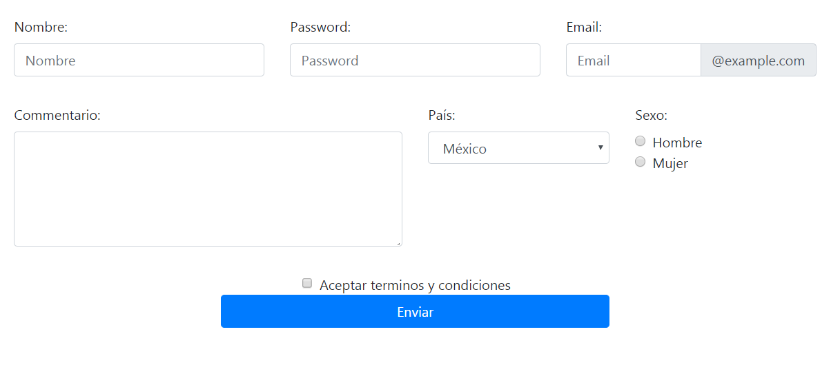
Práctica
Usar como base el formulario creado en el laboratorio 09 y validar la entrada con Jquery/Bootstrap y Struts (Es decir el método 1 y elegir entre el Método 2-1, 2-2 o 2-3)

Slide 8
Entregar el laboratorio
Entregarlo el Modulo 2, laboratorio 10

